Slide 1
Пути формирования метапредметных результатов в условиях реализации ФГОС СОО
Муниципальный ресурсный центр по вопросам реализации ФГОС СОО 26.01.2023г.
Notes:
Оригинальные шаблоны для презентаций: https://presentation-creation.ru/powerpoint-templates.html
Бесплатно и без регистрации.

Slide 2
Требования ФГОС СОО к метапредметным результатам
ФГОС СОО 2012 | ФГОС СОО 2022
Познавательные УУД
базовые логические действия
п. 8.4. Готовность и способность к самостоятельной информационно-познавательной деятельности, включая умение ориентироваться в различных источниках информации, критически оценивать и интерпретировать информацию, получаемую из различных источников; | самостоятельно формулировать и актуализировать проблему, рассматривать ее всесторонне; устанавливать существенный признак или основания для сравнения, классификации и обобщения; определять цели деятельности, задавать параметры и критерии их достижения; выявлять закономерности и противоречия в рассматриваемых явлениях; вносить коррективы в деятельность, оценивать соответствие результатов целям, оценивать риски последствий деятельности; развивать креативное мышление при решении жизненных проблем;

Slide 3
Требования ФГОС СОО к метапредметным результатам
ФГОС СОО 2012 | ФГОС СОО 2022
Познавательные УУД
базовые исследовательские действия
п. 8.3. Владение навыками познавательной, учебно-исследовательской и проектной деятельности, навыками разрешения проблем; способность и готовность к самостоятельному поиску методов решения практических задач, применению различных методов познания | владеть навыками учебно-исследовательской и проектной деятельности, навыками разрешения проблем; способность и готовность к самостоятельному поиску методов решения практических задач, применению различных методов познания; овладение видами деятельности по получению нового знания, его интерпретации, преобразованию и применению в различных учебных ситуациях, в том числе при создании учебных и социальных проектов; формирование научного типа мышления, владение научной терминологией, ключевыми понятиями и методами; ставить и формулировать собственные задачи в образовательной деятельности и жизненных ситуациях; выявлять причинно-следственные связи и актуализировать задачу, выдвигать гипотезу ее решения, находить аргументы для доказательства своих утверждений, задавать параметры и критерии решения; анализировать полученные в ходе решения задачи результаты, критически оценивать их достоверность, прогнозировать изменение в новых условиях; давать оценку новым ситуациям, оценивать приобретенный опыт; разрабатывать план решения проблемы с учетом анализа имеющихся материальных и нематериальных ресурсов; осуществлять целенаправленный поиск переноса средств и способов действия в профессиональную среду; уметь переносить знания в познавательную и практическую области жизнедеятельности; уметь интегрировать знания из разных предметных областей; выдвигать новые идеи, предлагать оригинальные подходы и решения; ставить проблемы и задачи, допускающие альтернативные решения;

Slide 4
Требования ФГОС СОО к метапредметным результатам
ФГОС СОО 2012 | ФГОС СОО 2022
Познавательные УУД
работа с информацией
п. 8.4. Готовность и способность к самостоятельной информационно-познавательной деятельности, включая умение ориентироваться в различных источниках информации, критически оценивать и интерпретировать информацию, получаемую из различных источников; | владеть навыками получения информации из источников разных типов, самостоятельно осуществлять поиск, анализ, систематизацию и интерпретацию информации различных видов и форм представления; создавать тексты в различных форматах с учетом назначения информации и целевой аудитории, выбирая оптимальную форму представления и визуализации; оценивать достоверность, легитимность информации, ее соответствие правовым и морально-этическим нормам; использовать средства информационных и коммуникационных технологий в решении когнитивных, коммуникативных и организационных задач с соблюдением требований эргономики, техники безопасности, гигиены, ресурсосбережения, правовых и этических норм, норм информационной безопасности; владеть навыками распознавания и защиты информации, информационной безопасности личности.

Slide 5
Требования ФГОС СОО к метапредметным результатам
ФГОС СОО 2012 | ФГОС СОО 2022
Коммуникативные УУД
общение
п. 8.8. Владение языковыми средствами - умение ясно, логично и точно излагать свою точку зрения, использовать адекватные языковые средства. | осуществлять коммуникации во всех сферах жизни; распознавать невербальные средства общения, понимать значение социальных знаков, распознавать предпосылки конфликтных ситуаций и смягчать конфликты; владеть различными способами общения и взаимодействия; аргументированно вести диалог, уметь смягчать конфликтные ситуации; развернуто и логично излагать свою точку зрения с использованием языковых средств;

Slide 6
Требования ФГОС СОО к метапредметным результатам
ФГОС СОО 2012 | ФГОС СОО 2022
Коммуникативные УУД
совместная деятельность
п. 8.2. Умение продуктивно общаться и взаимодействовать в процессе совместной деятельности, учитывать позиции других участников деятельности, эффективно разрешать конфликты | понимать и использовать преимущества командной и индивидуальной работы; выбирать тематику и методы совместных действий с учетом общих интересов и возможностей каждого члена коллектива; принимать цели совместной деятельности, организовывать и координировать действия по ее достижению: составлять план действий, распределять роли с учетом мнений участников обсуждать результаты совместной работы; оценивать качество своего вклада и каждого участника команды в общий результат по разработанным критериям; предлагать новые проекты, оценивать идеи с позиции новизны, оригинальности, практической значимости; координировать и выполнять работу в условиях реального, виртуального и комбинированного взаимодействия; осуществлять позитивное стратегическое поведение в различных ситуациях, проявлять творчество и воображение, быть инициативным.

Slide 7
Требования ФГОС СОО к метапредметным результатам
ФГОС СОО 2012 | ФГОС СОО 2022
Регулятивные УУД
самоорганизация
п. 8.7. Умение самостоятельно оценивать и принимать решения, определяющие стратегию поведения, с учетом гражданских и нравственных ценностей | самостоятельно осуществлять познавательную деятельность, выявлять проблемы, ставить и формулировать собственные задачи в образовательной деятельности и жизненных ситуациях; самостоятельно составлять план решения проблемы с учетом имеющихся ресурсов, собственных возможностей и предпочтений; давать оценку новым ситуациям; расширять рамки учебного предмета на основе личных предпочтений; делать осознанный выбор, аргументировать его, брать ответственность за решение; оценивать приобретенный опыт; способствовать формированию и проявлению широкой эрудиции в разных областях знаний, постоянно повышать свой образовательный и культурный уровень;

Slide 8
Требования ФГОС СОО к метапредметным результатам
ФГОС СОО 2012 | ФГОС СОО 2022
Регулятивные УУД
самоконтроль
 | давать оценку новым ситуациям, вносить коррективы в деятельность, оценивать соответствие результатов целям; владеть навыками познавательной рефлексии как осознания совершаемых действий и мыслительных процессов, их результатов и оснований; использовать приемы рефлексии для оценки ситуации, выбора верного решения; уметь оценивать риски и своевременно принимать решения по их снижению;

Slide 9
Требования ФГОС СОО к метапредметным результатам
ФГОС СОО 2012 | ФГОС СОО 2022
Регулятивные УУД
эмоциональный интеллект
 | состояние, видеть направления развития собственной эмоциональной сферы, быть уверенным в себе; саморегулирования, включающего самоконтроль, умение принимать ответственность за свое поведение, способность адаптироваться к эмоциональным изменениям и проявлять гибкость, быть открытым новому; внутренней мотивации, включающей стремление к достижению цели и успеху, оптимизм, инициативность, умение действовать, исходя из своих возможностей; эмпатии, включающей способность понимать эмоциональное состояние других, учитывать его при осуществлении коммуникации, способность к сочувствию и сопереживанию; социальных навыков, включающих способность выстраивать отношения с другими людьми, заботиться, проявлять интерес и разрешать конфликты

Slide 10
Требования ФГОС СОО к метапредметным результатам
ФГОС СОО 2012 | ФГОС СОО 2022
Регулятивные УУД
принятие себя и других людей
 | принимать себя, понимая свои недостатки и достоинства; принимать мотивы и аргументы других людей при анализе результатов деятельности; признавать свое право и право других людей на ошибки; развивать способность понимать мир с позиции другого человека.

Slide 11
Механизмы достижения метапредметных результатов
1
Использование технологии блочно-модульного обучения
Включение в учебный план специальных курсов
( «Психология общения»)
2
3
Организация работы инициативных групп
Организация и проведение социальных практик
и профессиональных проб обучающихся
4
Применение междисциплинарного подхода в обучении
(метапредметные недели, МДО уроки)
5

Slide 12
Технология блочно-модульного обучения

Slide 13
Модульное построение программы
Целевой модуль (1–2 занятия)
Информационно-операционный модуль (3–5 занятий)
Коррекционный модуль (1–2 занятия)
Контрольный модуль (1–2 занятия)

Slide 14
Модульное построение урока
1. Мотивационный этап.
2. Входная диагностика.
3. ‍Обучающие блоки.
4. Рефлексия.

Slide 16
Плюсы и минусы модульно-блочного обучения
Плюсы
Гибкость и динамичность. Элементы модульной системы можно дополнять и заменять в зависимости от целей и формы обучения.
‍Развитие самостоятельности.
Индивидуализация. Ученики сами выбирают, какими методами получать знания и каков порядок выполнения заданий.
‍Психологический комфорт. Самоконтроль и концентрация на одном–двух предметах в течение дня снижают стресс от учёбы.
‍Равномерная нагрузка. Обучение по всем предметам строится на единых алгоритмах, а каждой теме уделено равное количество часов.
‍Возможность дистанционного и семейного обучения.
Минусы
Не подходит для начальной школы. У младших школьников ещё не сформированы навыки, необходимые для самообразования.
‍Требует адаптации. Не всем легко привыкнуть к такому высокому уровню самостоятельной работы.
‍Требует подготовки учителя. Разработка раздаточных материалов для каждого модуля требует от учителя высокого профессионализма и отнимает много времени и сил.

Slide 17
Механизмы достижения метапредметных результатов
1
Использование технологии блочно-модульного обучения
Включение в учебный план специальных курсов
( «Психология общения»)
2
3
Организация работы инициативных групп
Организация и проведение социальных практик
и профессиональных проб обучающихся
4
Применение междисциплинарного подхода в обучении
(метапредметные недели, МДО уроки)
5

Slide 18
Индивидуальный учебный план обучающегося Азановой Екатерины Ивановны МАОУ «Артинский лицей» 2022/23, 2023/24 учебные годы

Slide 20
Рефрейминг

Slide 21
Рефрейминг

Slide 22
Механизмы достижения метапредметных результатов
1
Использование технологии блочно-модульного обучения
Включение в учебный план специальных курсов
( «Психология общения»)
2
3
Организация работы инициативных групп
Организация и проведение социальных практик
и профессиональных проб обучающихся
4
Применение междисциплинарного подхода в обучении
(метапредметные недели, МДО уроки)
5

Slide 23
Инициативная группа «Школьная служба примирения»
Куратор: Кузнецова Е.А., зам. директора по УВР
Состав участников: 20 человек 8-11 классов

Slide 24
Общешкольное мероприятие «Неделя дружбы»
Понедельник 21.11.2022
Мероприятие | Участники | Время проведения | Место проведения | Ответственные
«Рыбка дружбы» | 3 «А», 3 «В», 4 «В» | 9:10-9:30 | Рекреация начальной школы (1 этаж) | Солоп О., Чебыкина К. Туканов А., Азанова Е., Котлярова Д., Еремеева К., Фёдорова Л.
 | 4 «А», 4 «Б», 3 «Б» | 9:10-9:30 | Рекреация начальной школы (2 этаж) | Фефелов Я., Бузмакова А. Сыропятова М., Бузмаков А. Шевалдина К., Балашова Ю.
 | 1 «А», 1 «В», 2 «Б», 1 «Б» | 10:10-10:30 | Рекреация начальной школы (1 этаж) | Солоп О., Чебыкина К. Туканов А., Азанова Е., Котлярова Д., Еремеева К., Фёдорова Л.
 | 2 «В», 2 «А», | 10:10-10:30 | Рекреация начальной школы (2 этаж) | Фефелов Я., Бузмакова А. Сыропятова М., Бузмаков А. Шевалдина К., Балашова Ю.
«Каждый разный. Все свои ИЛИ Большая игра в индейцев» | 5-6 классы | 6 урок | Кабинеты лицея | 1-Солоп О., Чебыкина К., 2-Азанова Е., Еловских К., 3-Еремеева Е., Федорова Е., 4-Фефелов Я., Бузмакова А., 5-Балашова Ю., Шевалдина К. 6-Бузмаков А., Трапезников Н.

Slide 25
Общешкольное мероприятие «Неделя дружбы»
Вторник 22.11.2022
Подвижные игры в начальной школе | 3 «А», 3 «В», 4 «В» | 9:10-9:30 | Рекреация начальной школы (1 этаж) | Солоп О., Чебыкина К. Туканов А., Азанова Е., Котлярова Д., Еремеева К., Фёдорова Л.
 | 4 «А», 4 «Б», 3 «Б» | 9:10-9:30 | Рекреация начальной школы (2 этаж) | Фефелов Я., Бузмакова А. Сыропятова М., Бузмаков А. Шевалдина К., Балашова Ю.
 | 1 «А», 1 «В», 2 «Б», 1 «Б» | 10:10-10:30 | Рекреация начальной школы (1 этаж) | Солоп О., Чебыкина К. Туканов А., Азанова Е., Котлярова Д., Еремеева К., Фёдорова Л.
 | 2 «В», 2 «А», | 10:10-10:30 | Рекреация начальной школы (2 этаж) | Фефелов Я., Бузмакова А. Сыропятова М., Бузмаков А. Шевалдина К., Балашова Ю.
Игра-нетворкинг «Все свои» | 7-8 классы | 6 урок | Актовый зал | Солоп О., Чебыкина К., Азанова Е.
Среда 23.11.2022
Танцевально-музыкальный батл | 9-11 классы | 6 урок | Актовый зал | Солоп О., Чебыкина К.

Slide 26
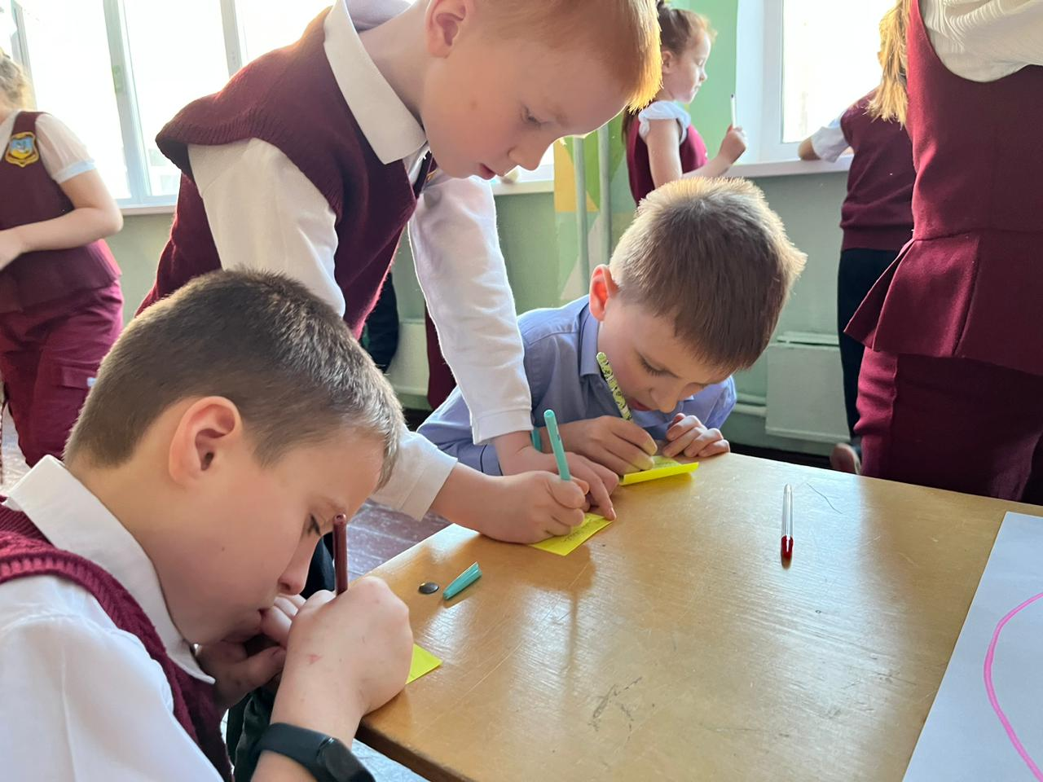
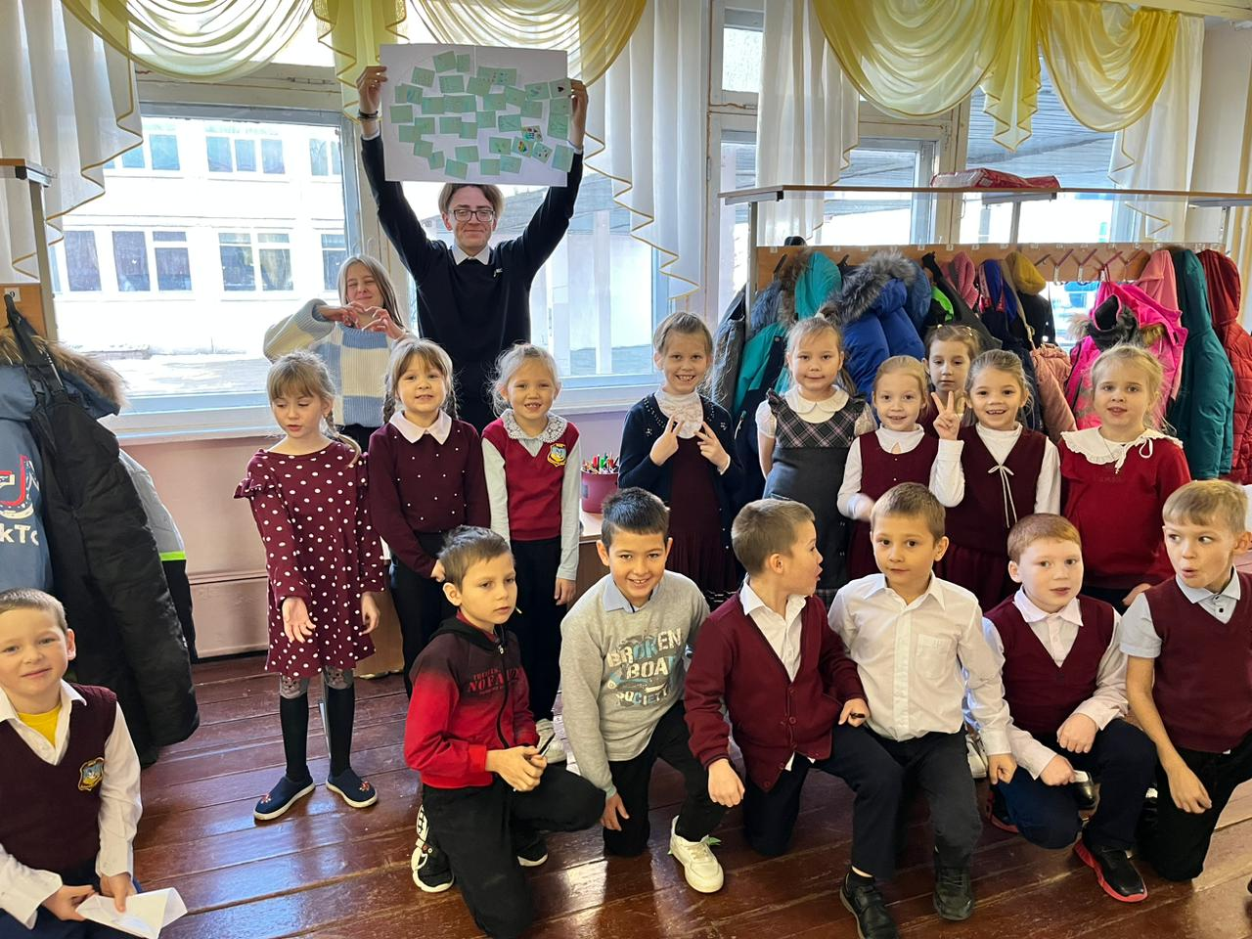
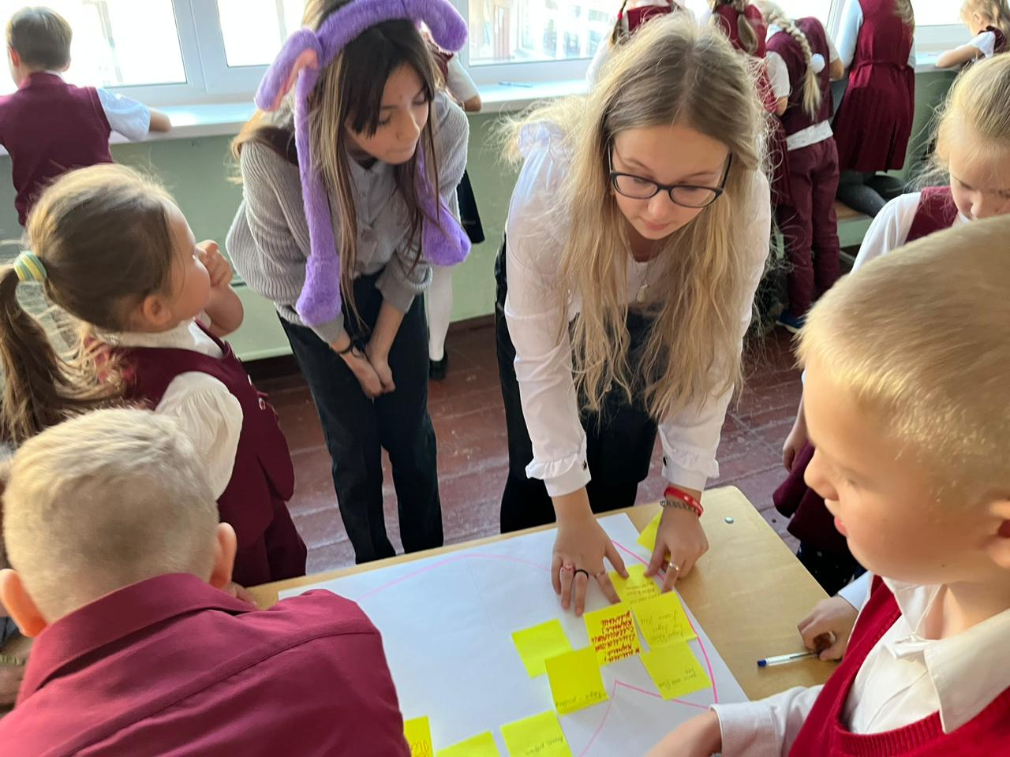
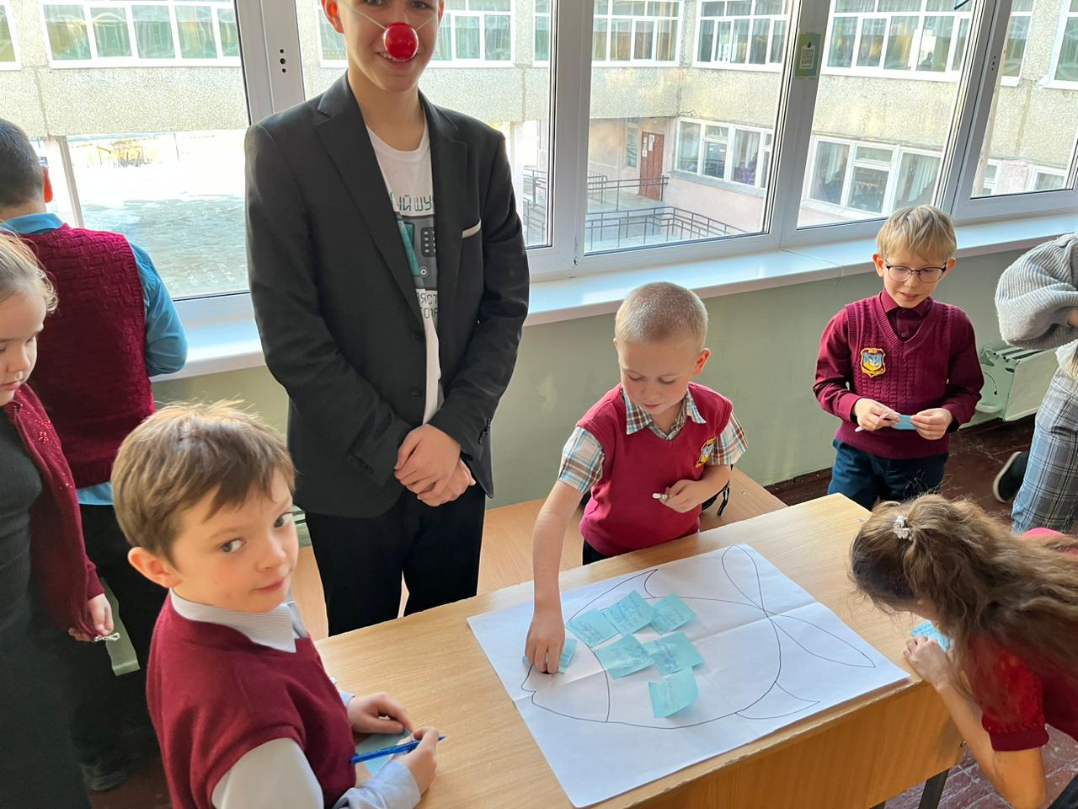
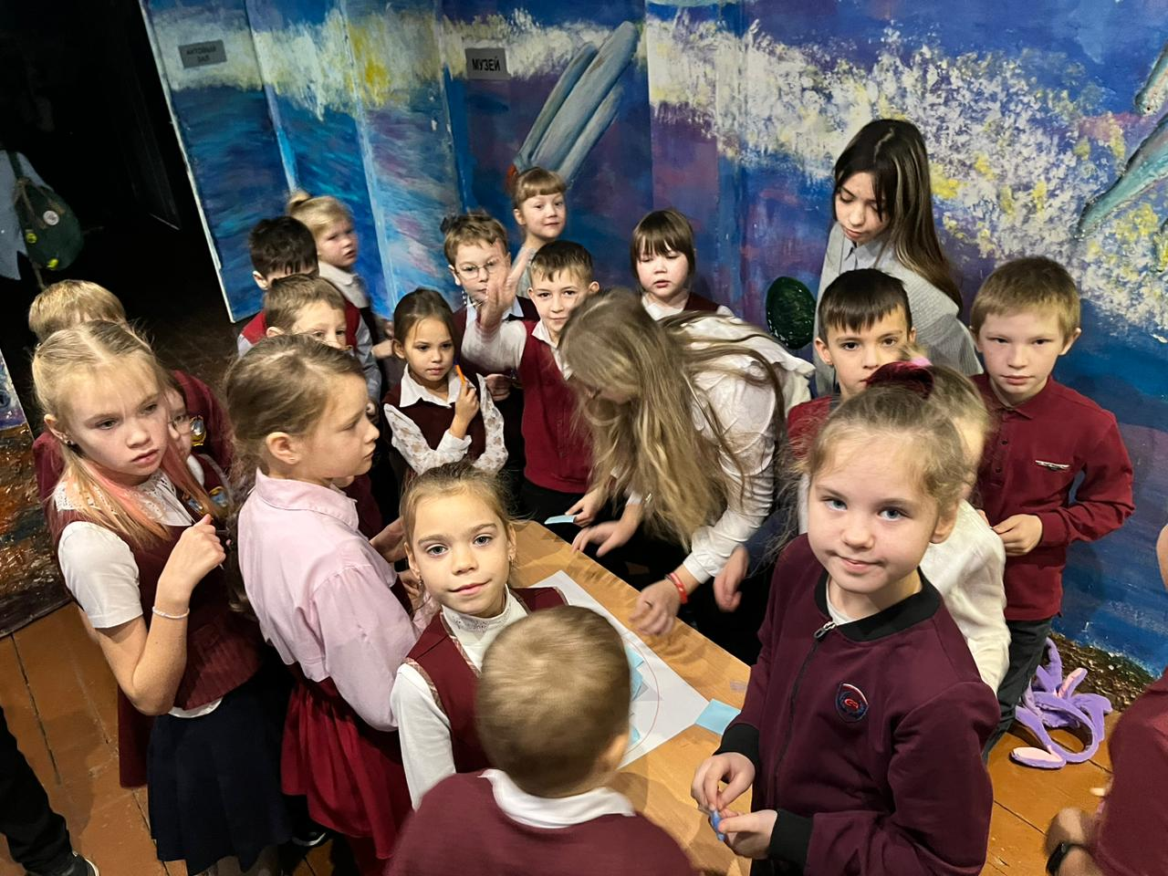
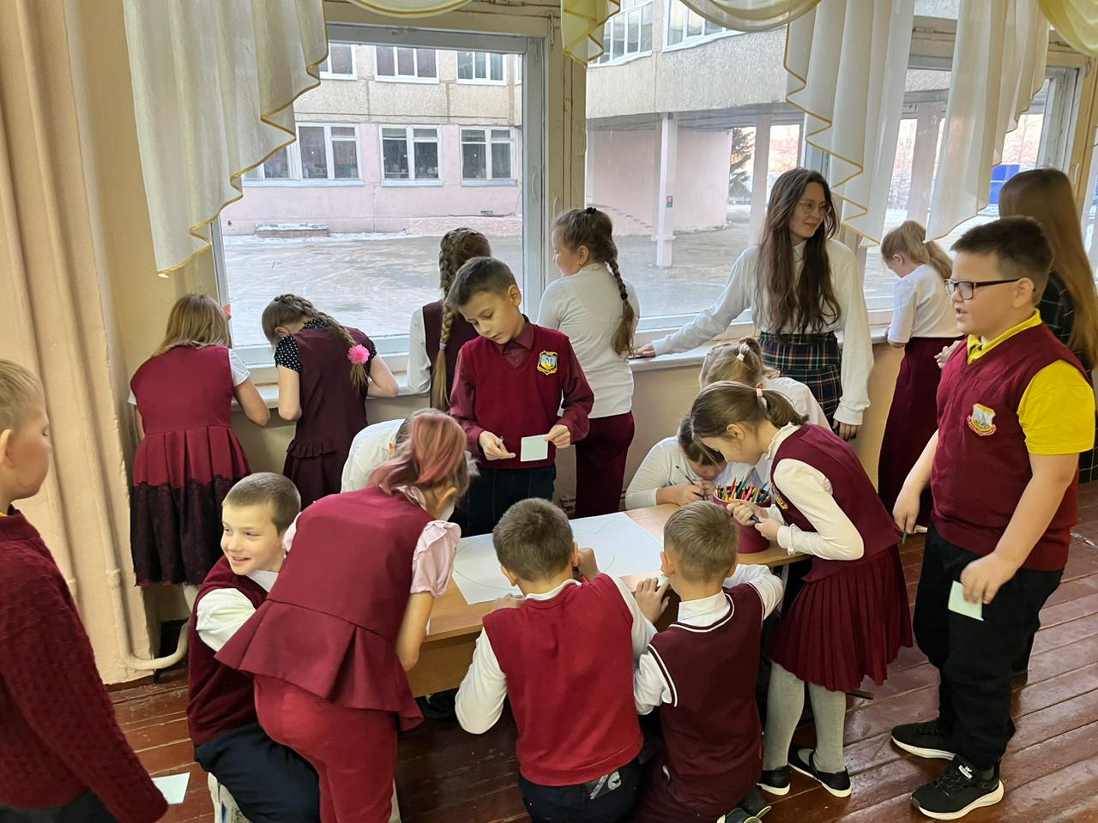
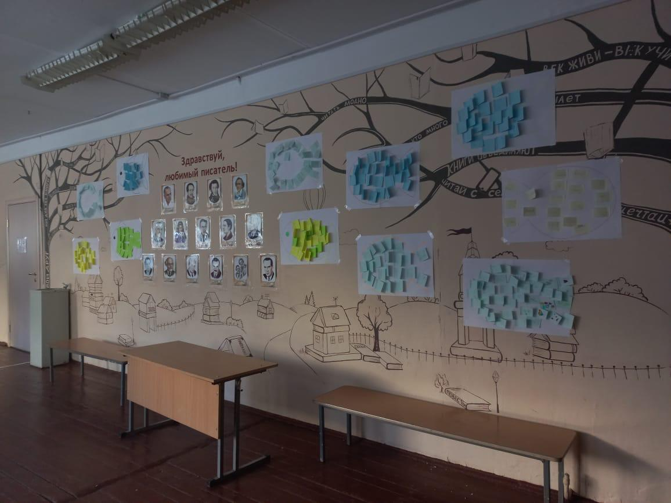
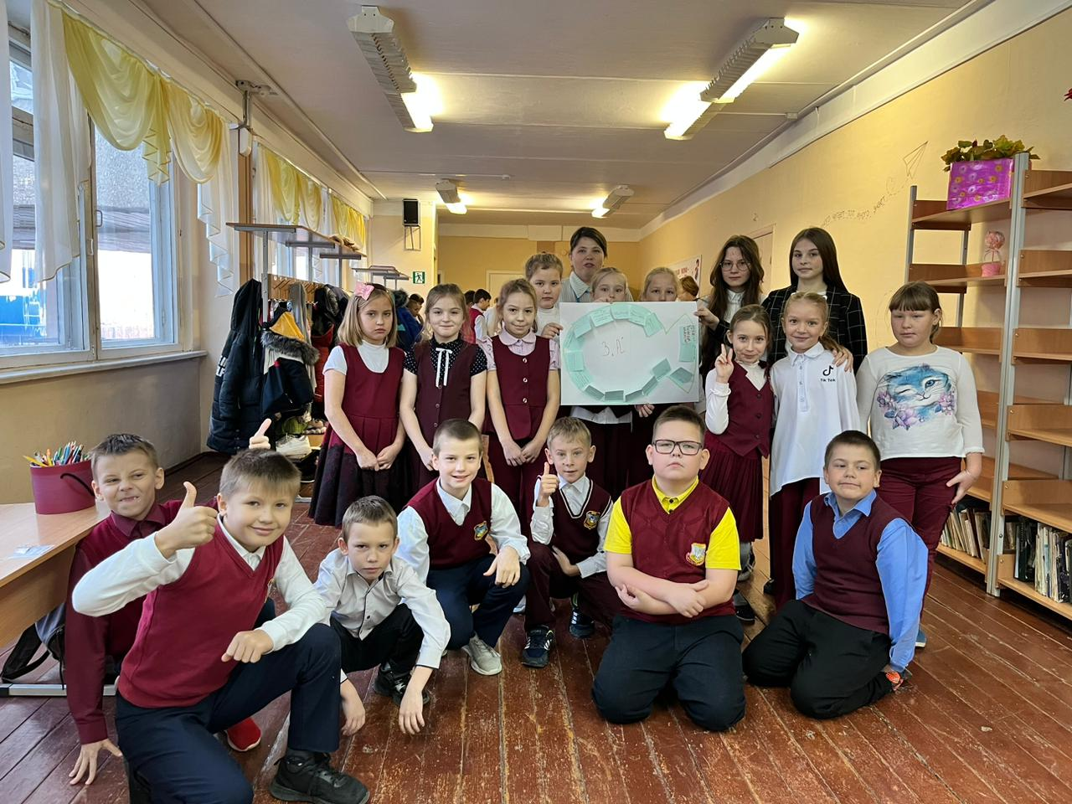
Акция «Рыбка дружбы»

Slide 27
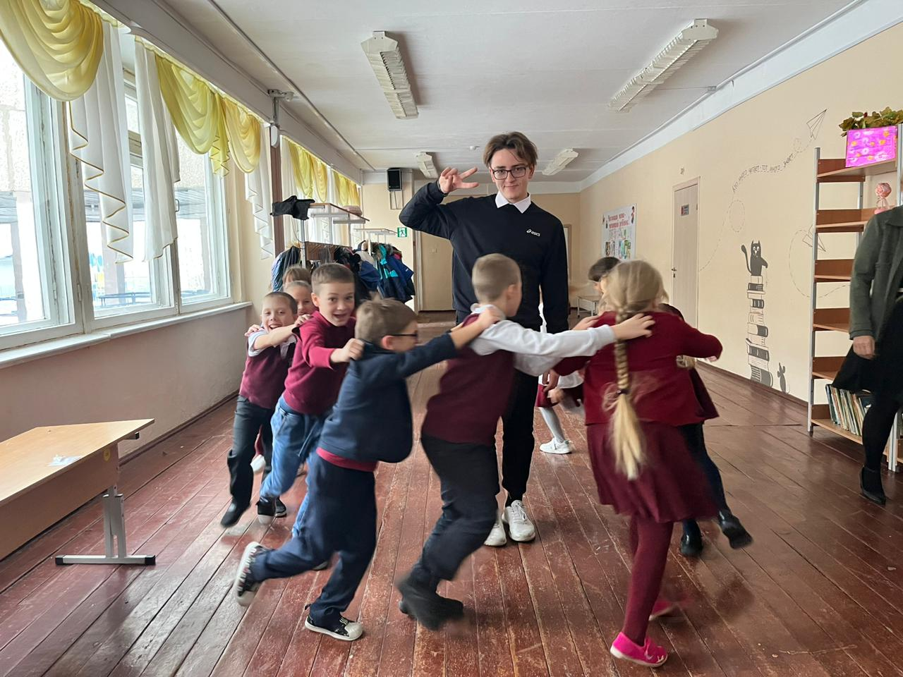
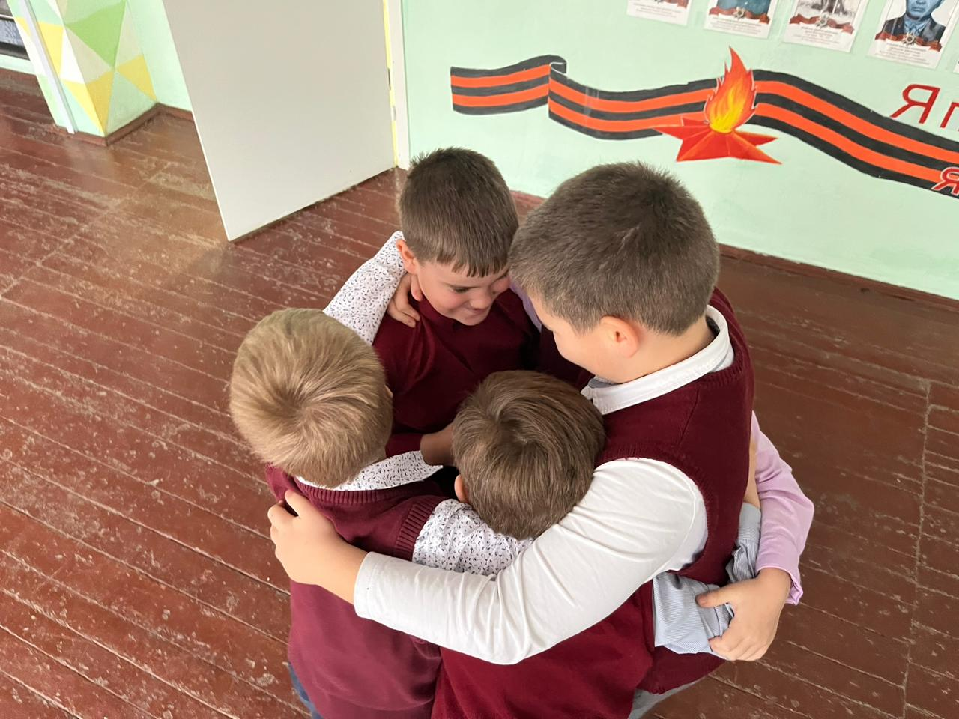
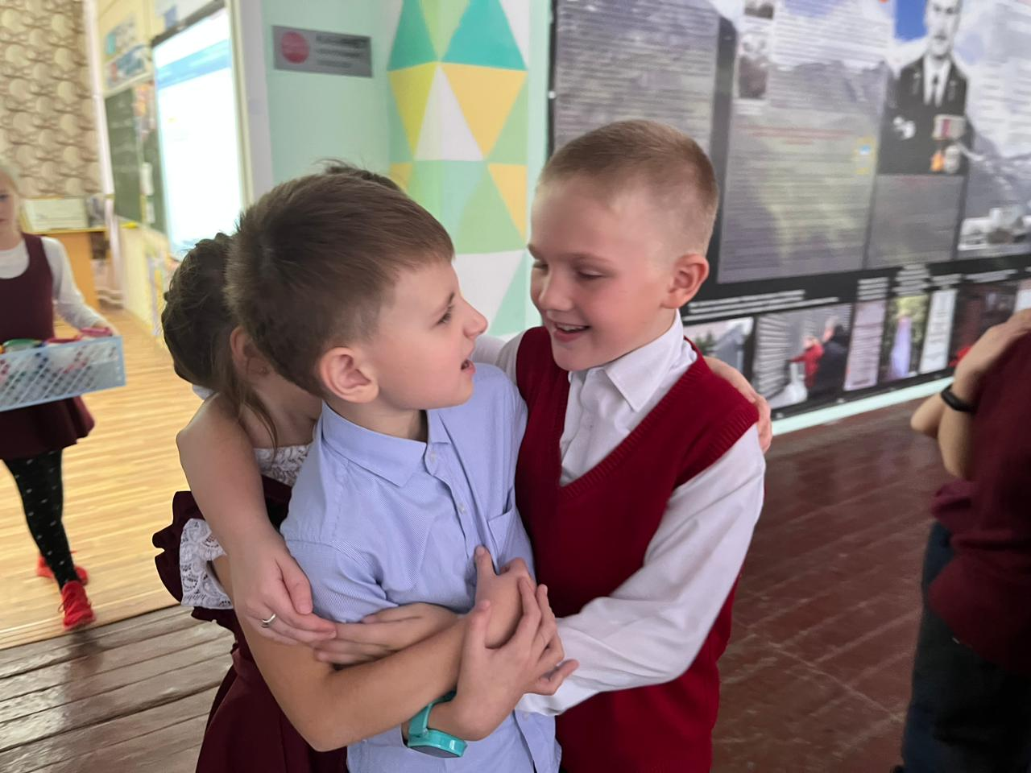
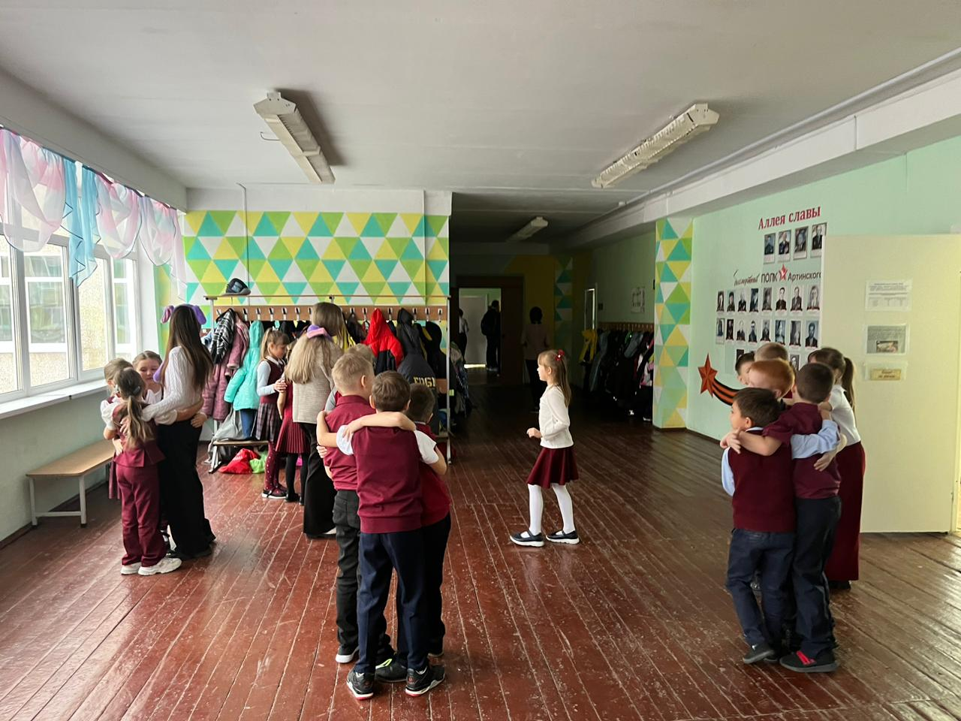
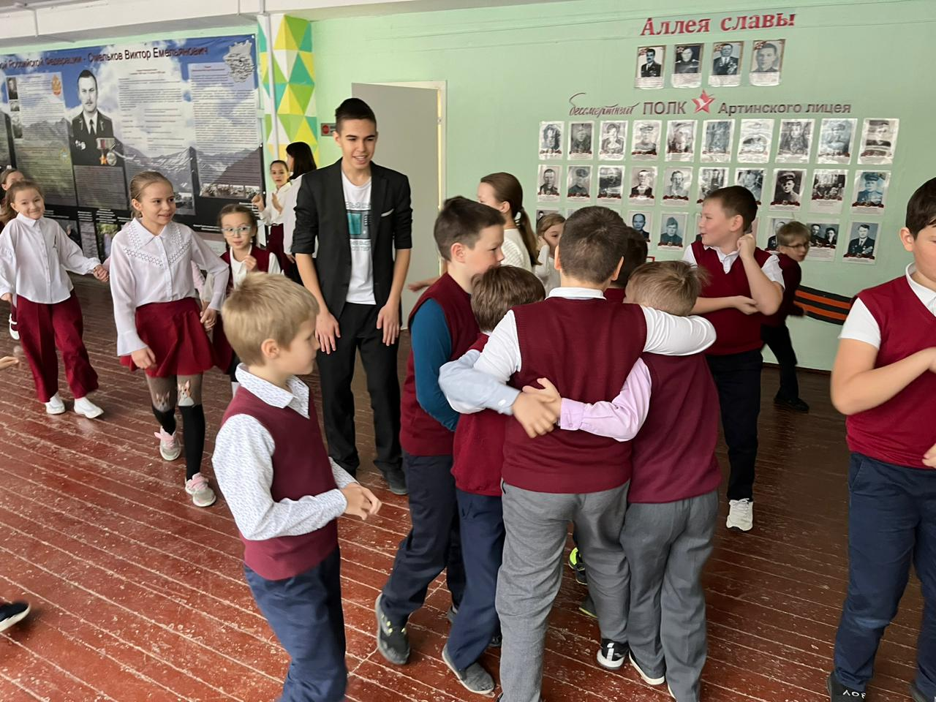
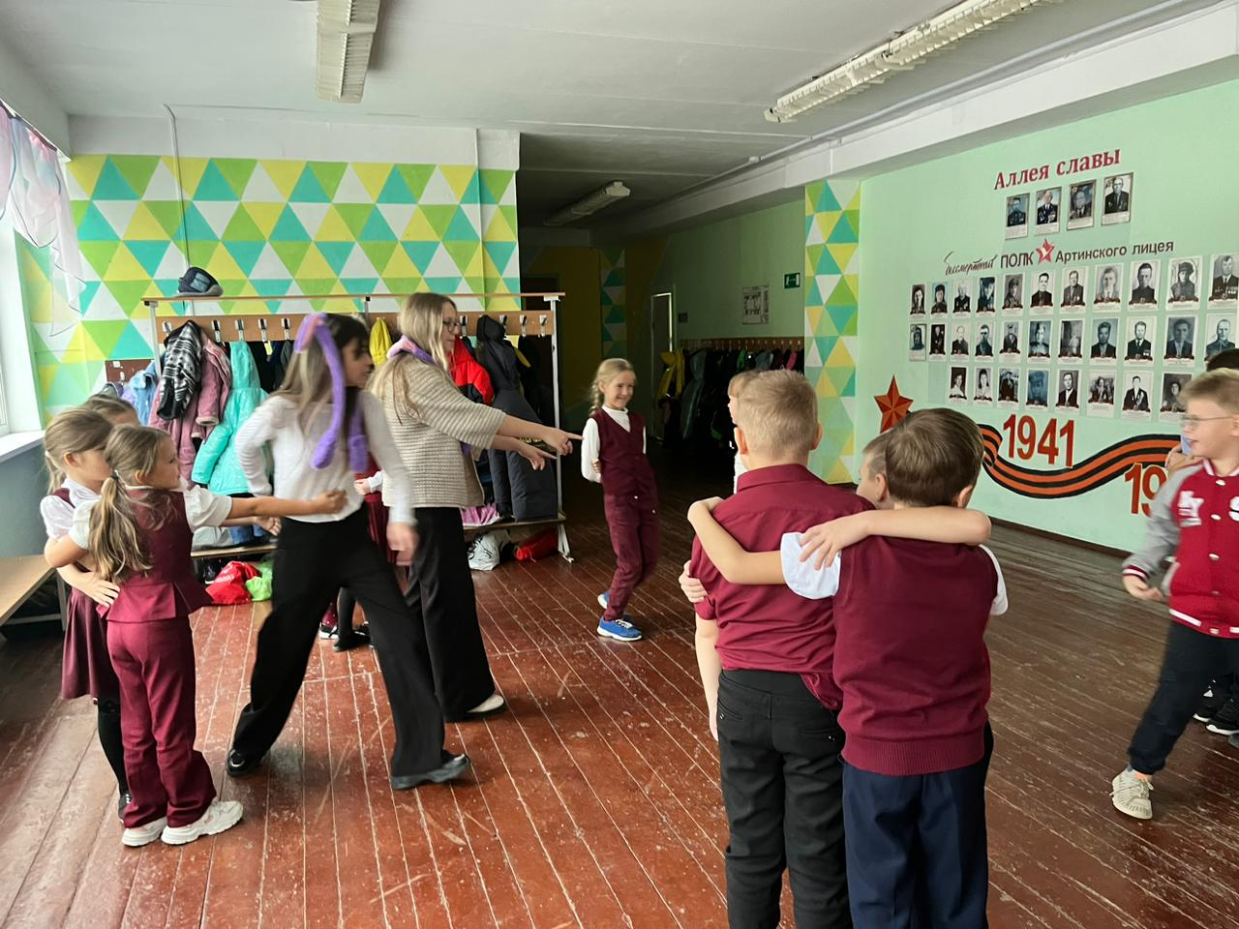
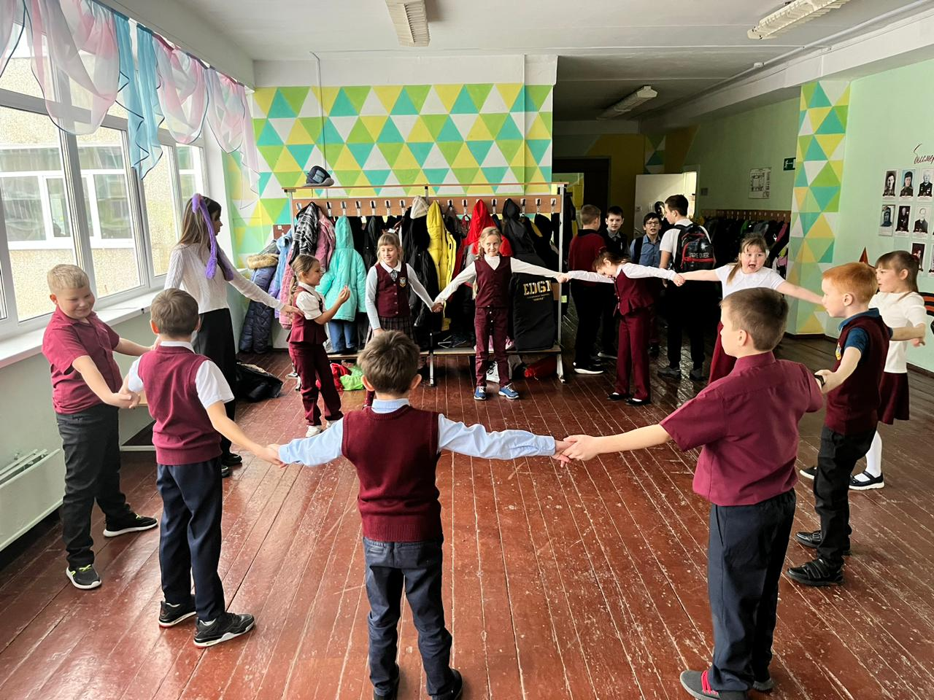
Игры на сплочение коллектива

Slide 28
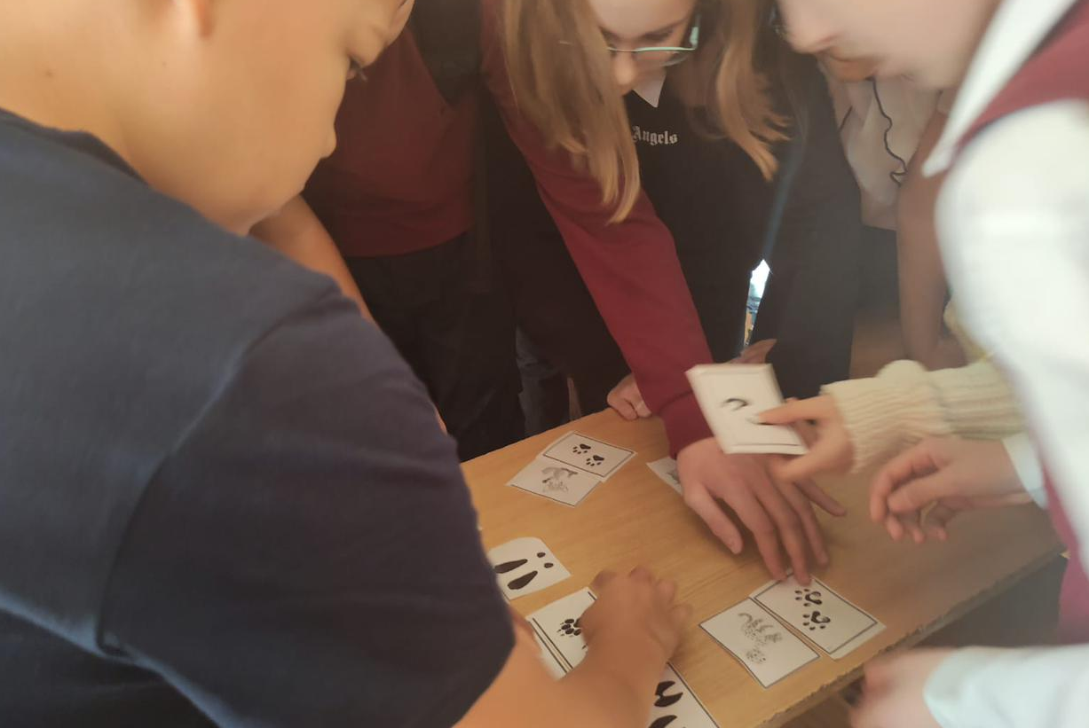
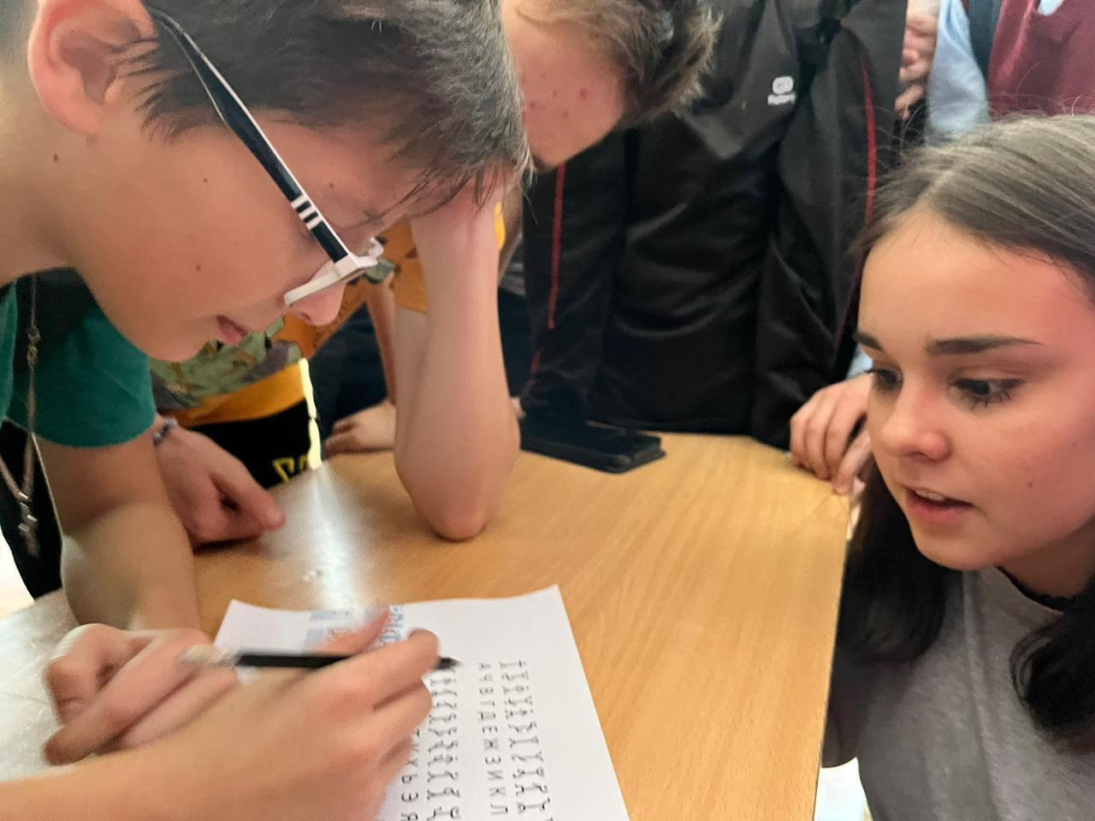
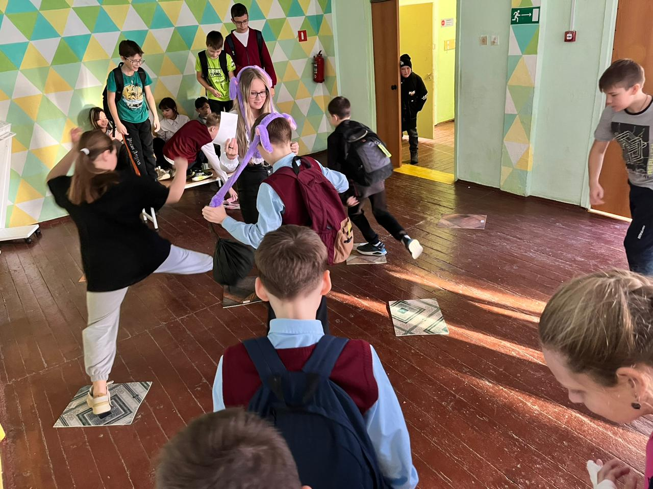
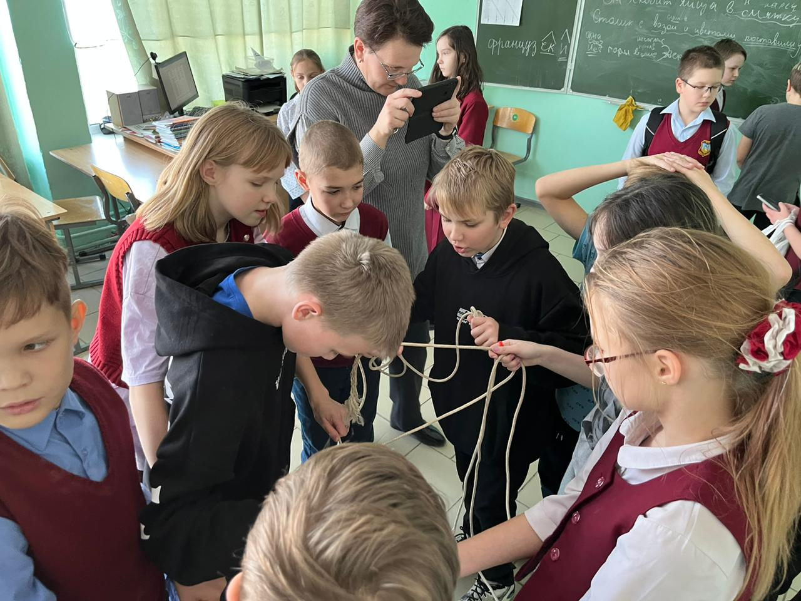
Большая игра в индейцев

Slide 29
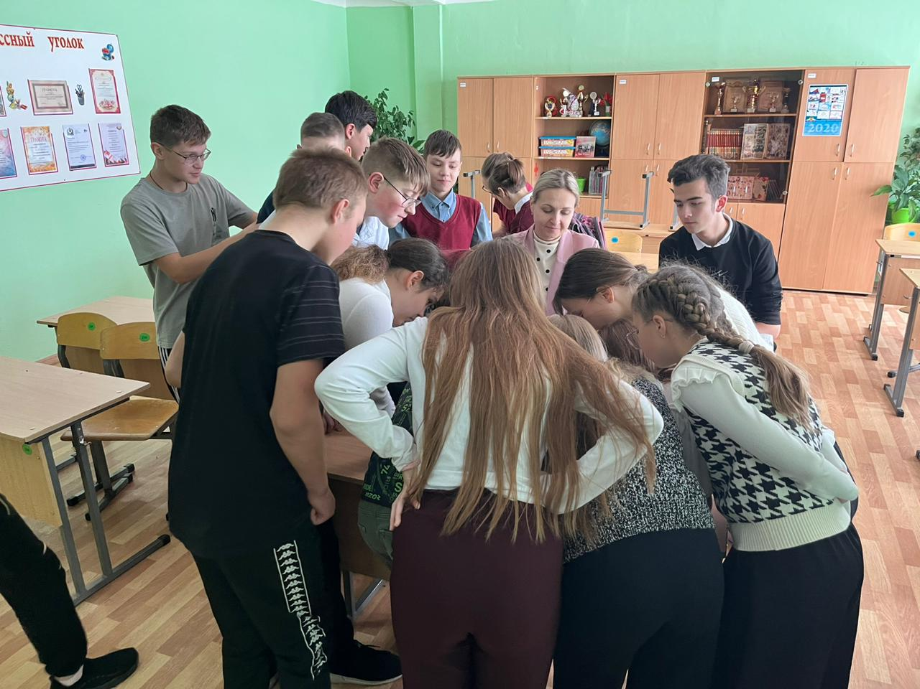
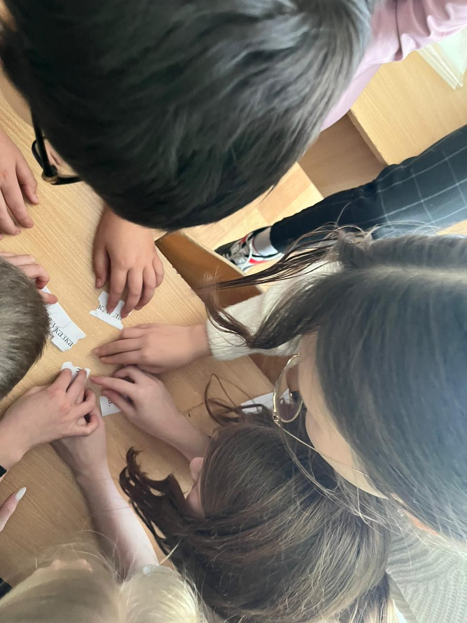
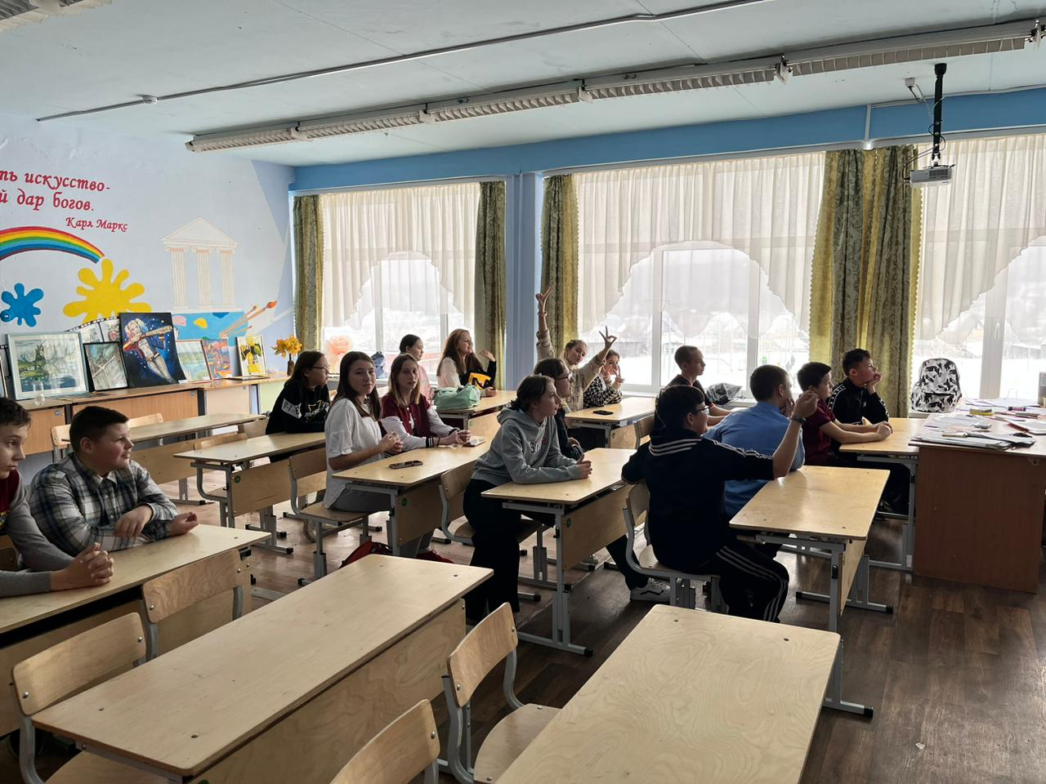
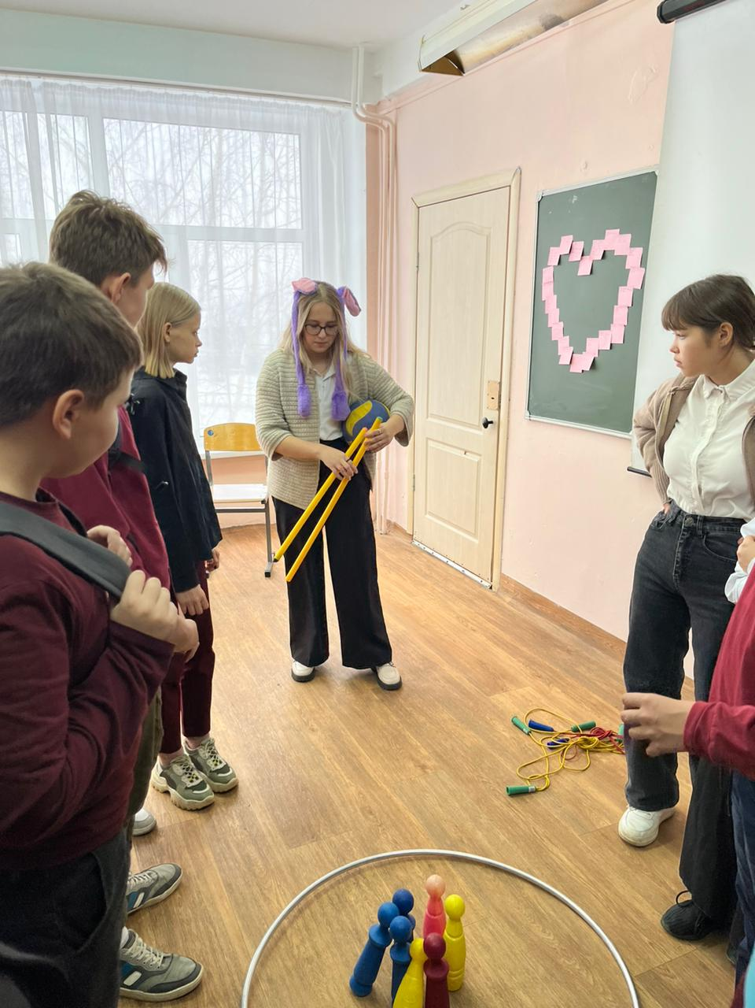
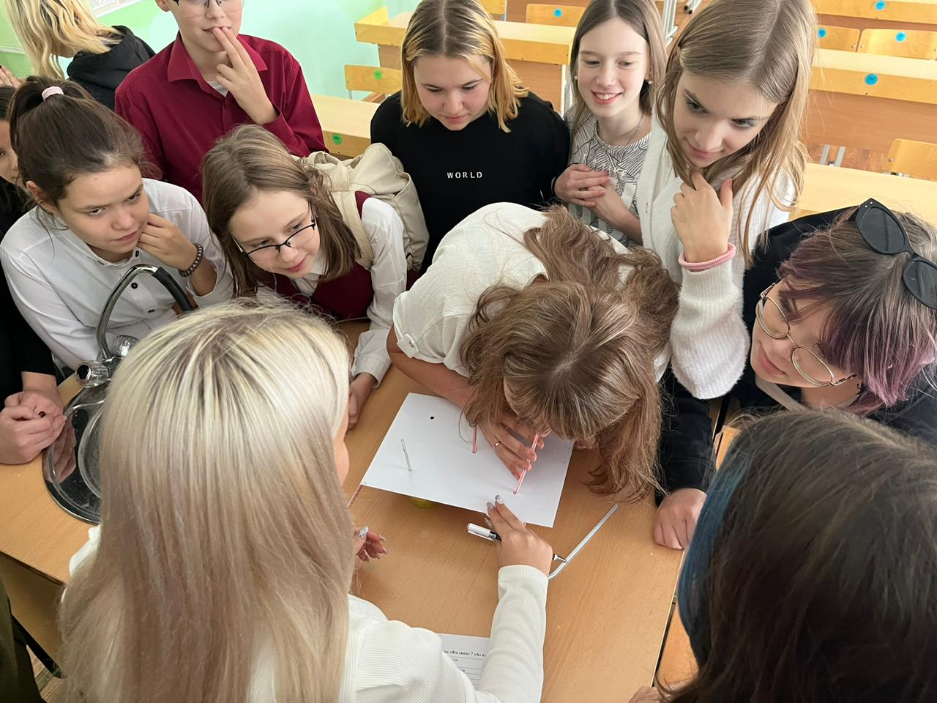
Игра для учеников 7-8 классов «Все свои»

Slide 30
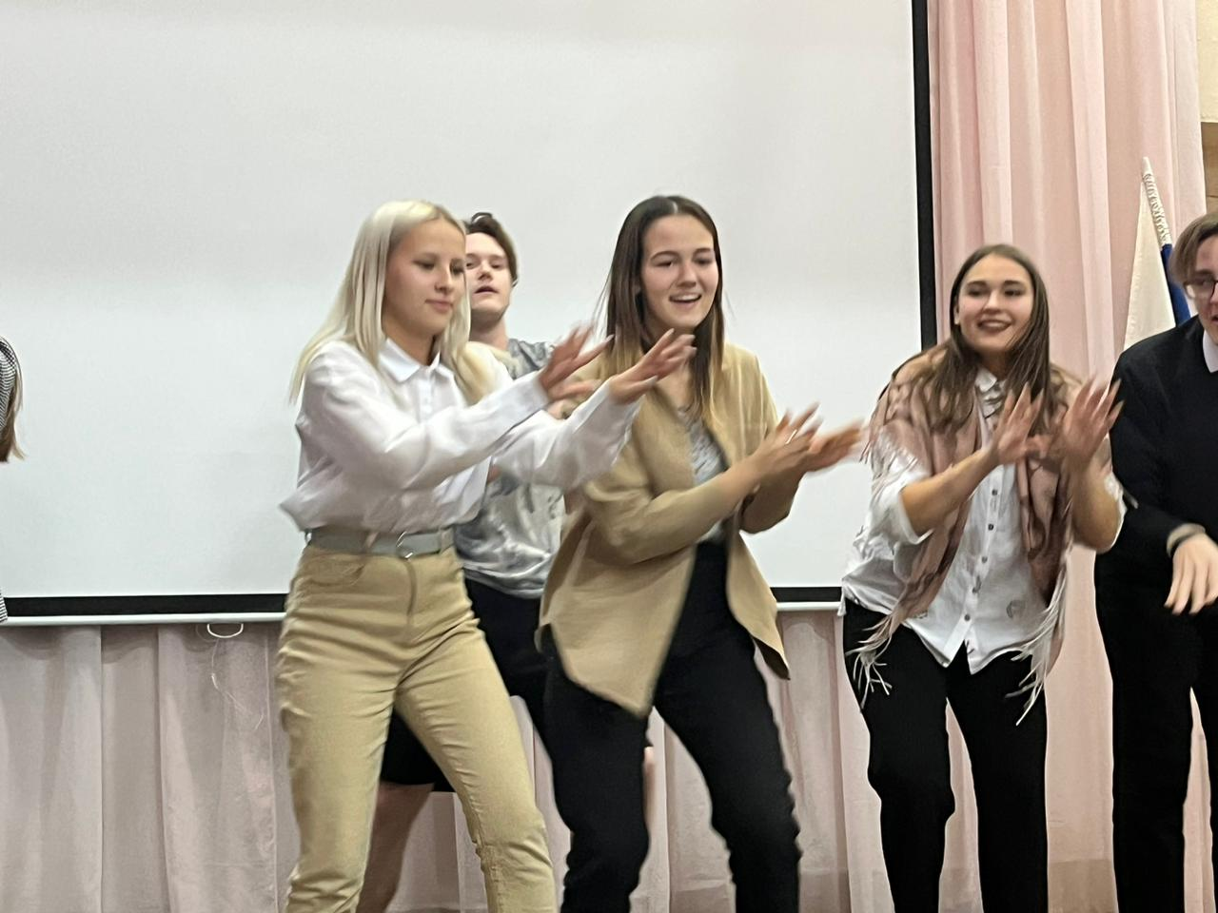
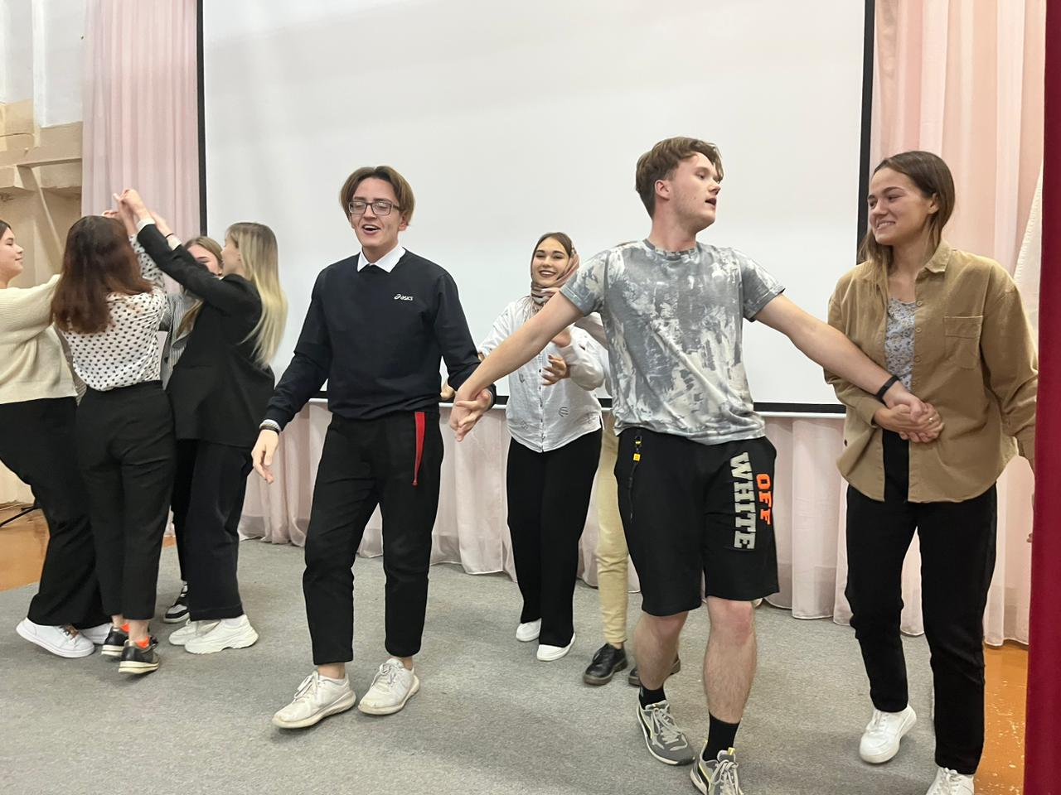
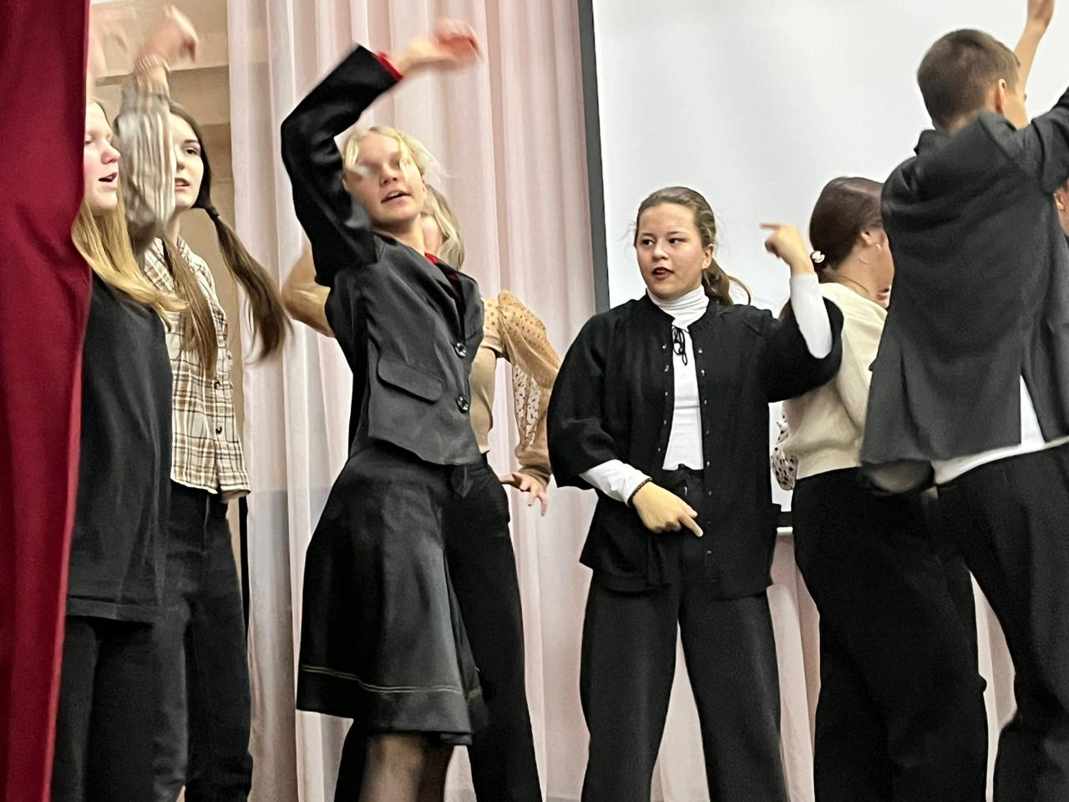
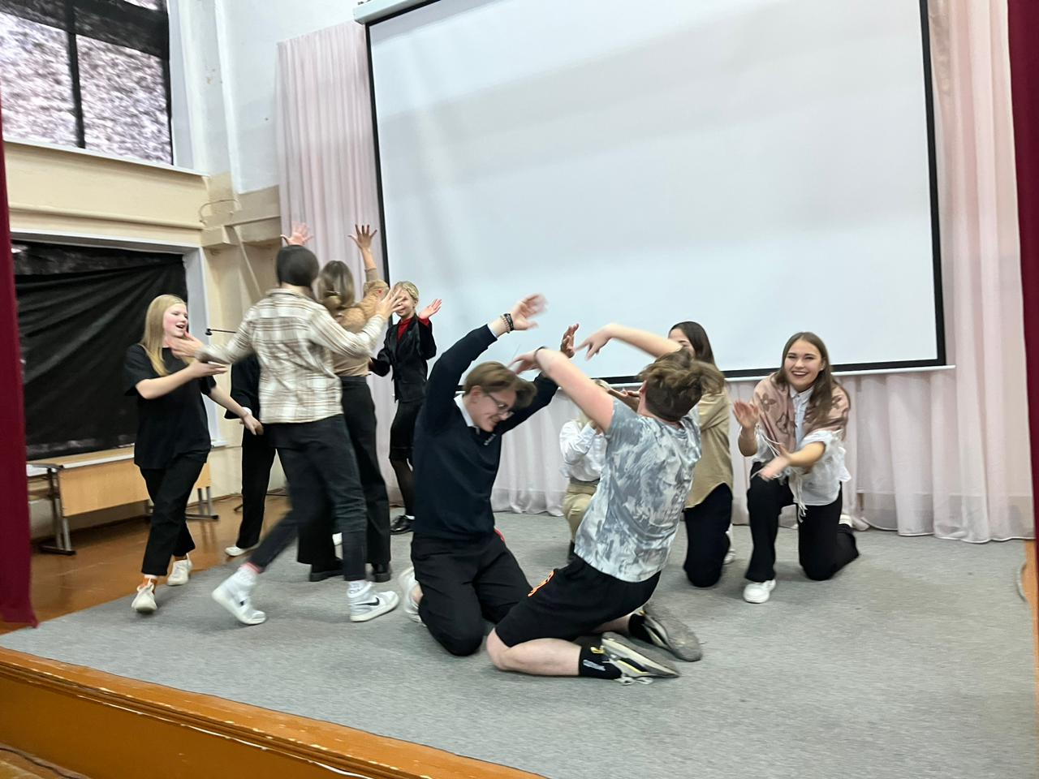
Танцевальный баттл

Slide 31
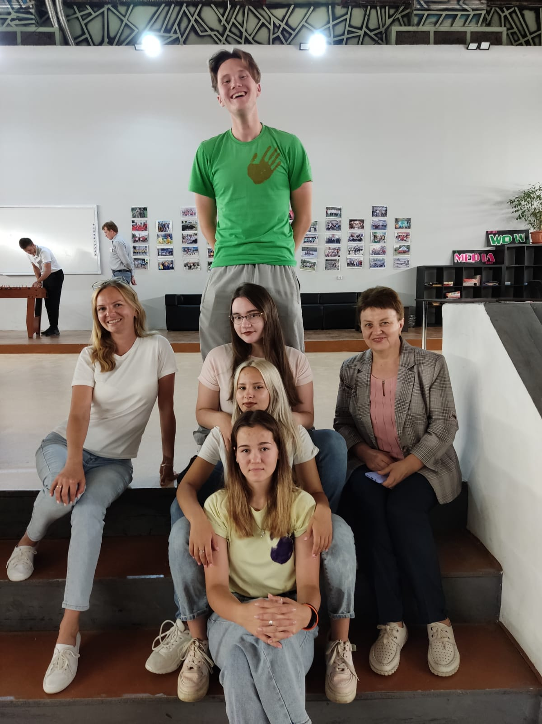
Команда «Радуга» МАОУ «Артинский лицей», победитель окружного этапа Сбора волонтеров профилактической направленности среди команд Западного управленческого округа

Slide 32
Механизмы достижения метапредметных результатов
1
Использование технологии блочно-модульного обучения
Включение в учебный план специальных курсов
( «Психология общения»)
2
3
Организация работы инициативных групп
Организация и проведение социальных практик
и профессиональных проб обучающихся
4
Применение междисциплинарного подхода в обучении
(метапредметные недели, МДО уроки)
5

Slide 33
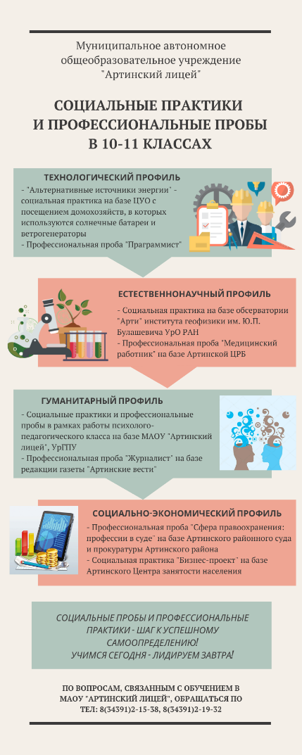

Slide 34
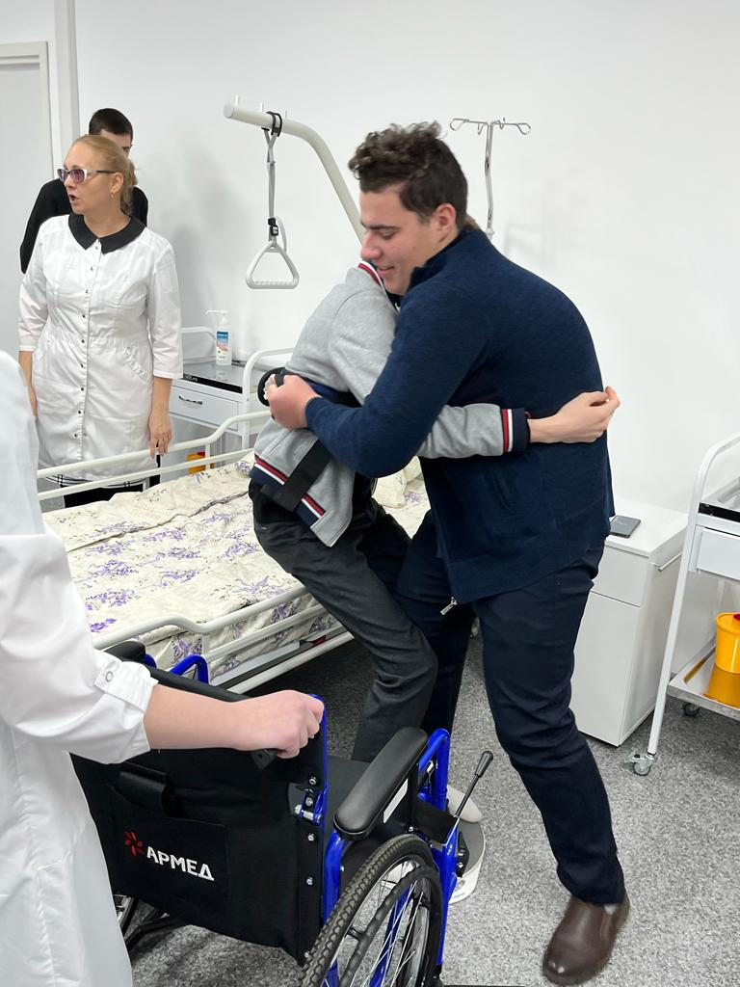
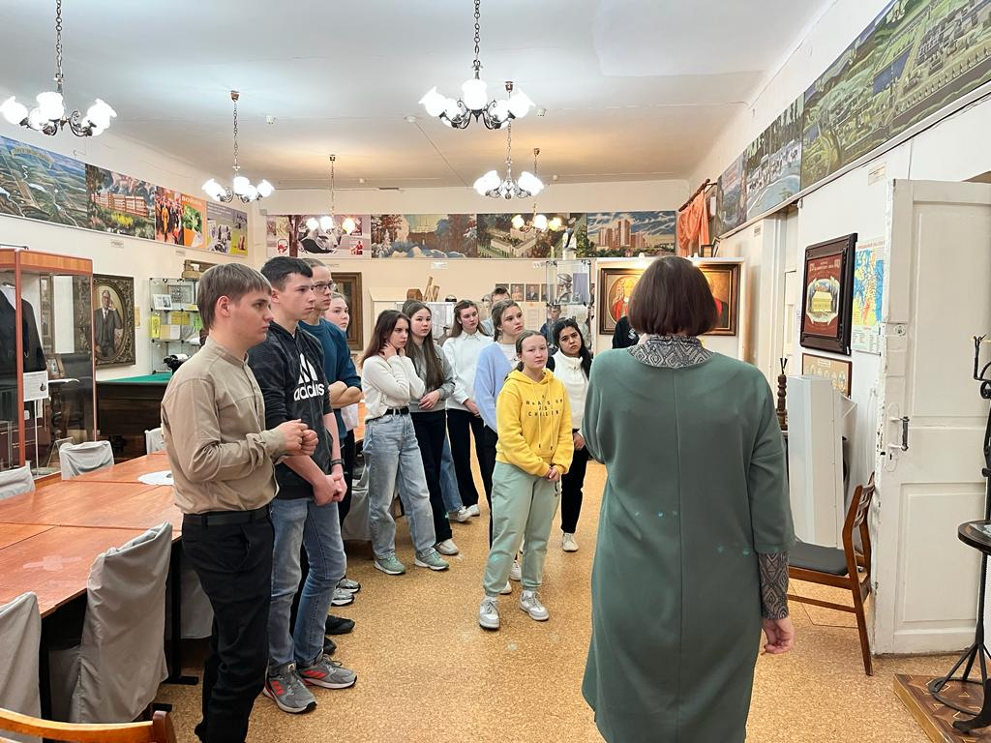
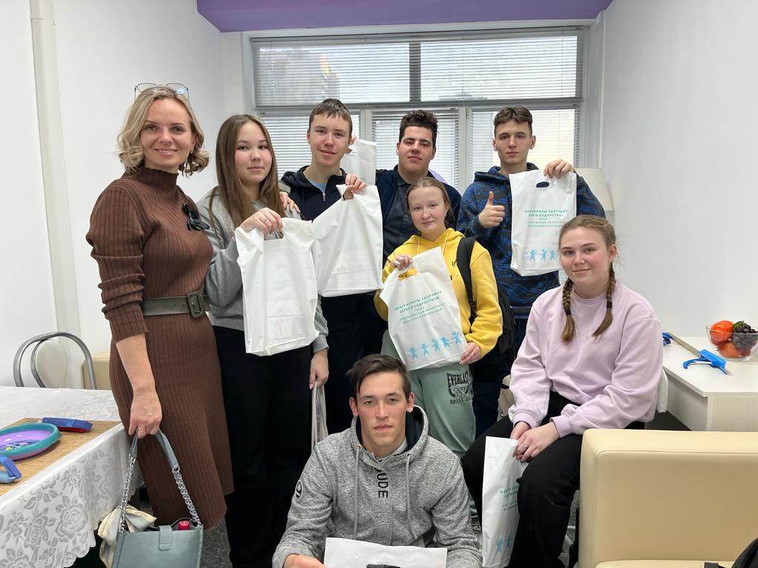
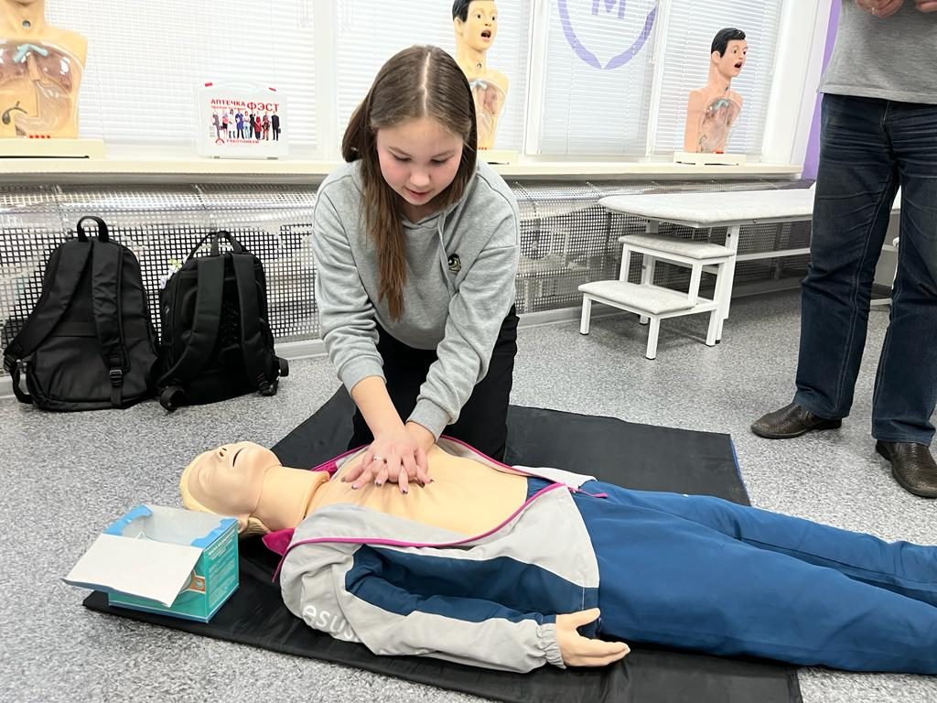
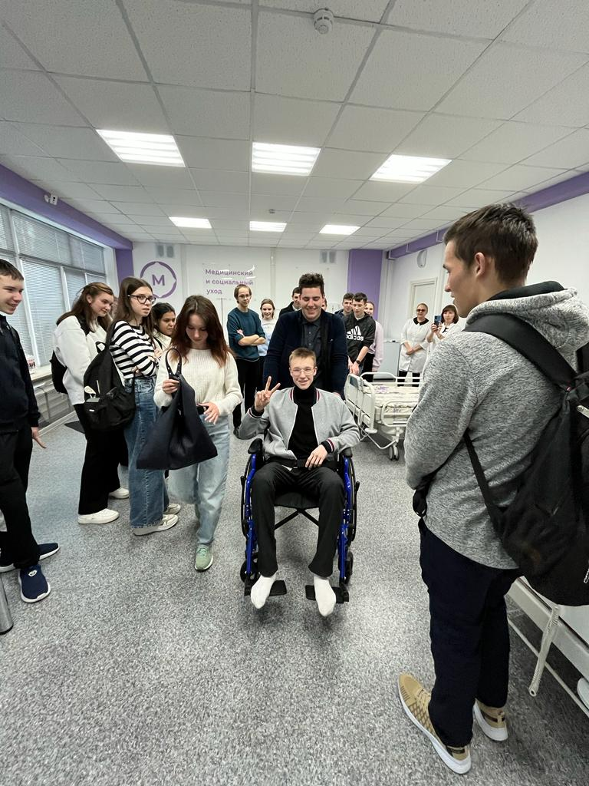

Slide 35
Механизмы достижения метапредметных результатов
1
Использование технологии блочно-модульного обучения
Включение в учебный план специальных курсов
( «Психология общения»)
2
3
Организация работы инициативных групп
Организация и проведение социальных практик
и профессиональных проб обучающихся
4
Применение междисциплинарного подхода в обучении
(метапредметные недели, МДО уроки)
5

Slide 37
Единый методический день в Артинском ГО
Секция: Междисциплинарный подход в формировании функциональной грамотности
№ | Название | Форма представления | Продолжи-тельность | Ответственные
1 | Функциональная грамотность как цель и результат современного образования. | Доклад | 20 минут | Команда МБОУ «Сухановская СОШ»
2 | Устный счет для легкой жизни. | Мастер-класс | 20 минут | Команда начальной школы МАОУ «Артинский лицей»
3 | Вода – источник жизни на Земле. | Мастер-класс | 20 минут | Команда основной школы МАОУ «Артинский лицей»
4 | Управляй энергией! | Мастер-класс | 20 минут | Команда старшей школы МАОУ «Артинский лицей»

